Slide 1


C++ Programming Tutor
Prog
#10. 다형성과 가상 함수

Slide 2

10주차 수업 안내
Prog
다형성과 가상 함수
가상 함수를 사용한 다형성의 구현
언제 가상 함수가 필요할까
멤버 함수를 가상 함수로 만들기
오버라이딩
순수 가상 함수
다양한 종류의 멤버 함수
오버로딩과 오버라이딩
Copyright utilForever All rights reserved.

Slide 3
언제 가상 함수가 필요할까
Prog
심심한데 이런 거나 만들어보죠!
Copyright utilForever All rights reserved.

Slide 4
언제 가상 함수가 필요할까
Prog
도형(Shape) 클래스
원(Circle)
클래스
사각형(Rectangle)
클래스
삼각형(Triangle)
클래스
Copyright utilForever All rights reserved.

Slide 5
언제 가상 함수가 필요할까
Prog
Shape.cpp
class Shape {
public:
void Move(double x, double y);
void Draw() const;
Shape();
Shape(double x, double y);
protected:
double _x, _y;
};
Copyright utilForever All rights reserved.

Slide 6
언제 가상 함수가 필요할까
Prog
Shape.cpp
Shape::Shape() {
_x = _y = 0.0;
}
Shape::Shape(double x, double y) {
_x = x;
_y = y;
}
Copyright utilForever All rights reserved.

Slide 7
언제 가상 함수가 필요할까
Prog
Shape.cpp
void Shape::Move(double x, double y) {
_x = x;
_y = y;
}
void Shape::Draw() const {
std::cout << "[Shape] Position = (“
<< _x << ", " << _y << ")\n";
}
Copyright utilForever All rights reserved.

Slide 8
언제 가상 함수가 필요할까
Prog
Shape.cpp
class Rectangle : public Shape {
public:
void Draw() const;
void Resize(double width, double height);
Rectangle();
Rectangle(double x, double y,
double width, double height);
protected:
double _width, _height;
};
Copyright utilForever All rights reserved.

Slide 9
언제 가상 함수가 필요할까
Prog
Shape.cpp
Rectangle::Rectangle() {
_width = _height = 100.0f;
}
Rectangle::Rectangle(double x, double y,
double width, double height) : Shape(x, y) {
Resize(width, height);
}
Copyright utilForever All rights reserved.

Slide 10
언제 가상 함수가 필요할까
Prog
Shape.cpp
void Rectangle::Draw() const {
std::cout << "[Rectangle] Position = "
<< _x << ", " << _y << ") "
<< "Size = (" << _width << ", " << _height << ")\n";
}
void Rectangle::Resize(double width, double height) {
_width = width;
_height = height;
}
Copyright utilForever All rights reserved.

Slide 11
언제 가상 함수가 필요할까
Prog
Shape.cpp
class Circle : public Shape {
public:
void Draw() const;
void SetRadius(double radius);
Circle();
Circle(double x, double y, double radius);
protected:
double _radius;
};
Copyright utilForever All rights reserved.

Slide 12
언제 가상 함수가 필요할까
Prog
Shape.cpp
Circle::Circle() {
_radius = 100.0f;
}
Circle::Circle(double x, double y, double radius)
: Shape(x, y) {
SetRadius(radius);
}
Copyright utilForever All rights reserved.

Slide 13
언제 가상 함수가 필요할까
Prog
Shape.cpp
void Circle::Draw() const {
std::cout << "[Circle] Position = ("
<< _x << ", " << _y << ") "
<< "Radius = " << _radius << "\n";
}
void Circle::SetRadius(double radius) {
_radius = radius;
}
Copyright utilForever All rights reserved.

Slide 14
언제 가상 함수가 필요할까
Prog
Shape.cpp
int main() {
// 도형 객체 생성 및 그리기 : Shape s(100, 100);
Shape s;
s.Move(100, 100);
s.Draw();
// 사각형 객체 생성 및 그리기
// Rectangle r(200, 100, 50, 50);
Rectangle r;
r.Move(200, 100);
r.Resize(50, 50);
r.Draw();
Copyright utilForever All rights reserved.

Slide 15
언제 가상 함수가 필요할까
Prog
Shape.cpp
// 원 객체 생성 및 그리기
// Circle c(300, 100, 30);
Circle c;
c.Move(300, 100);
c.SetRadius(30);
c.Draw();
return 0;
}
Copyright utilForever All rights reserved.

Slide 16

언제 가상 함수가 필요할까
Prog
Copyright utilForever All rights reserved.

Slide 17
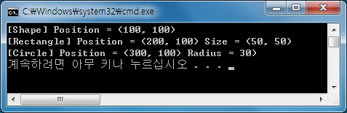
언제 가상 함수가 필요할까
Prog
Copyright utilForever All rights reserved.

Slide 18
언제 가상 함수가 필요할까
Prog
Shape
double _x, _y;
void Move(double x, double y);
void Draw() const;
Shape();
Shape(double x, double y);
Circle
Rectangle
double _radius;
double _width, _height;
void Draw() const;
void SetRadius(double radius);
Circle();
Circle(double x, double y, double radius);
void Draw() const;
void Resize(double width, double height);
Rectangle();
Rectangle(double x, double y, double width, double height);
Copyright utilForever All rights reserved.

Slide 19
언제 가상 함수가 필요할까
Prog
멤버 변수의 경우에는
부모 클래스로부터 상속 받은 것을
그대로 사용할 수 밖에 없지만…
Copyright utilForever All rights reserved.

Slide 20
언제 가상 함수가 필요할까
Prog
멤버 함수의 경우에는
부모 클래스에서 구현한 것이 맘에 들지 않는다면
자기에게 맞도록 새롭게 정의할 수 있다!
Copyright utilForever All rights reserved.

Slide 21
언제 가상 함수가 필요할까
Prog
만들었으니까 사용해 봅시다!
Copyright utilForever All rights reserved.

Slide 22

언제 가상 함수가 필요할까
Prog
Shape 클래스를 사용해서
아이들에게 도형을 그려서
보여줄 수 있는 전자 칠판
프로그램을 만들었어요!
Copyright utilForever All rights reserved.

Slide 23
언제 가상 함수가 필요할까
Prog
사용자가 원이나 사각형을 그려줄 때마다
Circle 클래스나 Rectangle 클래스의 객체를 동적으로 생성!
Copyright utilForever All rights reserved.

Slide 24
언제 가상 함수가 필요할까
Prog
이렇게 생성한 객체들은 어떻게 보관해야 할까?
Copyright utilForever All rights reserved.

Slide 25
언제 가상 함수가 필요할까
Prog
Circle 객체들을 보관하는 배열과
Rectangle 객체들을 보관하는 배열을 만들면 될까?
Copyright utilForever All rights reserved.

Slide 26

언제 가상 함수가 필요할까
Prog
도형 하나 추가될 때마다
객체를 보관하는 배열을
따로 만들어서 관리하면…
~!@#$%^&*()...
그릴 수 있는 도형이
사각형과 원 밖에 없네요?
마름모, 사다리꼴 등
다른 도형도 추가해주세요
Copyright utilForever All rights reserved.

Slide 27
언제 가상 함수가 필요할까
Prog
다른 방법이 없을까?
Copyright utilForever All rights reserved.

Slide 28
언제 가상 함수가 필요할까
Prog
어차피 Rectangle 클래스나
Circle 클래스는 모두
Shape 클래스의 자식 클래스!
Copyright utilForever All rights reserved.

Slide 29
언제 가상 함수가 필요할까
Prog
이전 시간에 배운 것처럼
자식 클래스의 포인터는
부모 클래스의 포인터로
변환할 수 있으니까…
Copyright utilForever All rights reserved.

Slide 30
언제 가상 함수가 필요할까
Prog
Shape* 타입의 배열을
만들어 둔다면
모든 도형 클래스의 객체를
배열에 보관할 수 있겠네!
Copyright utilForever All rights reserved.

Slide 31
언제 가상 함수가 필요할까
Prog
잠깐만...
이전 시간에 배운 게
기억이 나지 않는다고?
Copyright utilForever All rights reserved.

Slide 32
언제 가상 함수가 필요할까
Prog
부끄러운 줄 알아야지!
Copyright utilForever All rights reserved.

Slide 33
언제 가상 함수가 필요할까
Prog
Shape.cpp
int main() {
// 도형을 담을 배열을 준비
Shape* shapes[5] = {NULL};
// 각 타입의 객체를 생성해서 배열에 보관
shapes[0] = new Circle(100, 100, 50);
shapes[1] = new Rectangle(300, 300, 100, 100);
shapes[2] = new Rectangle(200, 100, 50, 150);
shapes[3] = new Circle(100, 300, 150);
shapes[4] = new Rectangle(200, 200, 200, 200);
Copyright utilForever All rights reserved.

Slide 34
언제 가상 함수가 필요할까
Prog
Shape.cpp
// 배열에 보관된 모든 객체를 그림
for (int i = 0; i < 5; i++)
shapes[i]->Draw();
// 배열의 보관된 모든 객체를 소멸
for (int i = 0; i < 5; i++) {
delete shapes[i];
shapes[i] = NULL;
}
return 0;
}
Copyright utilForever All rights reserved.

Slide 35
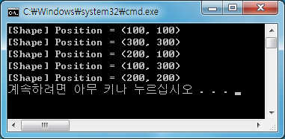
언제 가상 함수가 필요할까
Prog
Copyright utilForever All rights reserved.

Slide 36
언제 가상 함수가 필요할까
Prog
Shapes
shapes[0]
shapes[1]
shapes[2]
shapes[3]
shapes[4]
_x
300
_x
200
_x
200
_x
100
_x
100
_y
300
_y
100
_y
200
_y
100
_y
300
_width
100
_width
50
_width
200
_radius
50
_radius
150
_height
100
_height
150
_height
200
Copyright utilForever All rights reserved.

Slide 37
언제 가상 함수가 필요할까
Prog
만약에 상속이 없었다면?
Copyright utilForever All rights reserved.

Slide 38
언제 가상 함수가 필요할까
Prog
// 클래스별로 객체를 보관할 배열이 필요
Circle* circles[10];
Rectangle* rectangles[10];
Triangle* triangles[10];
// 클래스별로 화면에 출력하는 코드가 필요
for (int i = 0; i < 10; i++)
circles[i]->Draw();
for (int i = 0; i < 10; i++)
rectangles[i]->Draw();
for (int i = 0; i < 10; i++)
triangles[i]->Draw();
Copyright utilForever All rights reserved.

Slide 39
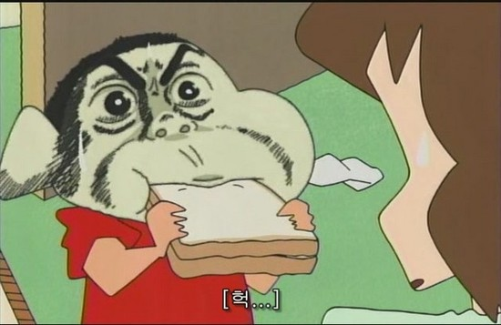
언제 가상 함수가 필요할까
Prog
Copyright utilForever All rights reserved.

Slide 40
언제 가상 함수가 필요할까
Prog
그런데 뭔가 이상하지 않나요?
Copyright utilForever All rights reserved.

Slide 41
언제 가상 함수가 필요할까
Prog
모든 줄이 ‘[Shape]’로 시작하네요!
Copyright utilForever All rights reserved.

Slide 42
언제 가상 함수가 필요할까
Prog
이는 Shape::Draw() 함수를 호출했다는 뜻!
Copyright utilForever All rights reserved.

Slide 43
언제 가상 함수가 필요할까
Prog
우리가 원하는 것은 이것이 아니다!
Copyright utilForever All rights reserved.

Slide 44
언제 가상 함수가 필요할까
Prog
객체가 Circle 타입이었다면 Circle::Draw()가 호출되어야 하고
Rectangle 타입이었다면 Rectangle::Draw()가 호출되어야 한다
Copyright utilForever All rights reserved.

Slide 45
언제 가상 함수가 필요할까
Prog
이런 문제점을 해결하기 위해서 가상 함수를 사용해야 한다!
Copyright utilForever All rights reserved.

Slide 46
멤버 함수를 가상 함수로 만들기
Prog
Shape.cpp
class Shape {
public:
void Move(double x, double y);
virtual void Draw() const;
Shape();
Shape(double x, double y);
protected:
double _x, _y;
};
Copyright utilForever All rights reserved.

Slide 47
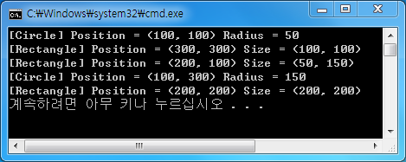
멤버 함수를 가상 함수로 만들기
Prog
Copyright utilForever All rights reserved.

Slide 48

멤버 함수를 가상 함수로 만들기
Prog
Copyright utilForever All rights reserved.

Slide 49
멤버 함수를 가상 함수로 만들기
Prog
가상 함수를 사용할 때 참고할 사항 2가지!
Copyright utilForever All rights reserved.

Slide 50
멤버 함수를 가상 함수로 만들기
Prog
첫째,
Shape::Draw() 함수를 가상 함수로 만들면 자동적으로
Circle::Draw()와 Rectangle::Draw() 함수도 가상 함수가 된다
Copyright utilForever All rights reserved.

Slide 51
멤버 함수를 가상 함수로 만들기
Prog
둘째,
virtual 키워드는 클래스의 정의 안쪽에서만 한 번 붙여주면 된다
클래스 밖에서 함수를 정의할 때는 virtual 키워드가 필요 없다
Copyright utilForever All rights reserved.

Slide 52
멤버 함수를 가상 함수로 만들기
Prog
근데 다형성(Polymorphism)이 뭔가요?
Copyright utilForever All rights reserved.

Slide 53
멤버 함수를 가상 함수로 만들기
Prog
생물학에서는…
Copyright utilForever All rights reserved.

Slide 54
멤버 함수를 가상 함수로 만들기
Prog
동일 종의 생물이면서 형태나 성질이 다르게 보이는 다양성.
생물은 동일종이라도 완전히 일치하는 개체는 거의 없으므로,
이 말은 상대적으로 현저한 차이가 있을 경우에 한해서 사용한다.
다만, 암수의 성별에 따른 2차 성징의 차이에는 쓰지 않는다.
Copyright utilForever All rights reserved.

Slide 55
멤버 함수를 가상 함수로 만들기
Prog
화학에서는…
Copyright utilForever All rights reserved.

Slide 56
멤버 함수를 가상 함수로 만들기
Prog
화학조성이 같은 물질로써 결정구조를 달리하는 것.
다형, 동질이형, 동질다상, 동질이정이라고도 한다.
동질다상은 결정구조의 수에 따라
동질이상, 동질삼상 등으로 나뉜다.
Copyright utilForever All rights reserved.

Slide 57

멤버 함수를 가상 함수로 만들기
Prog
Copyright utilForever All rights reserved.

Slide 58
멤버 함수를 가상 함수로 만들기
Prog
객체지향 프로그래밍에서의 다형성은…
Copyright utilForever All rights reserved.

Slide 59
멤버 함수를 가상 함수로 만들기
Prog
타입에 관계 없이 동일한 방법으로 다룰 수 있는 능력!
Copyright utilForever All rights reserved.

Slide 60
멤버 함수를 가상 함수로 만들기
Prog
Circle이나 Rectangle 객체들을 각각의 타입에 상관 없이
Shape 객체처럼 다룰 수 있는 능력이 바로 다형성이다
Copyright utilForever All rights reserved.

Slide 61
멤버 함수를 가상 함수로 만들기
Prog
다형성은 부품간의 조립, 다시 말해서
객체간의 연결을 유연하게 해주는 원동력이 된다
Copyright utilForever All rights reserved.

Slide 62
멤버 함수를 가상 함수로 만들기
Prog
// 도형을 원점으로 이동하는 함수
void Controller::MoveToOrigin(Shape* p) {
p->move(0, 0);
p->Draw();
}
Copyright utilForever All rights reserved.

Slide 63
멤버 함수를 가상 함수로 만들기
Prog
Circle 객체와 Rectangle 객체 모두
이 함수의 인자로 전달할 수 있다
Copyright utilForever All rights reserved.

Slide 64
순수 가상 함수
Prog
오버라이딩(Overriding)이란?
Copyright utilForever All rights reserved.

Slide 65
순수 가상 함수
Prog
부모 클래스의 멤버 함수를 자식 클래스에서 재정의하는 것
Copyright utilForever All rights reserved.

Slide 66
순수 가상 함수
Prog
그러면 순수 가상 함수(Pure Virtual Functions)는 뭐죠?
Copyright utilForever All rights reserved.

Slide 67
순수 가상 함수
Prog
virtual void Draw() const = 0;
Copyright utilForever All rights reserved.

Slide 68
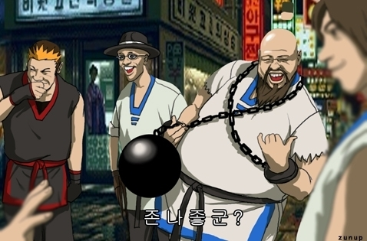
순수 가상 함수
Prog
Copyright utilForever All rights reserved.

Slide 69
순수 가상 함수
Prog
의미는 간단하다!
Copyright utilForever All rights reserved.

Slide 70
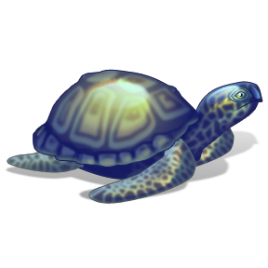
순수 가상 함수
Prog
“이 함수는 정의가 없어.
그러니까 호출할 수가 없지.
하지만 자식 클래스에서
이 함수를 오버라이딩 할거거든.
그러니까 다형성을 사용해서
이 함수를 호출하란 말이야.”
Copyright utilForever All rights reserved.

Slide 71
순수 가상 함수
Prog
Shape::Draw() 함수를 순수 가상 함수로 만들어봅시다
Copyright utilForever All rights reserved.

Slide 72
순수 가상 함수
Prog
Shape.cpp
class Shape {
public:
void Move(double x, double y);
virtual void Draw() const = 0;
Shape();
Shape(double x, double y);
protected:
double _x, _y;
};
Copyright utilForever All rights reserved.

Slide 73
순수 가상 함수
Prog
Shape.cpp
/*
void Shape::Draw() const {
std::cout << "[Shape] Position = (“
<< _x << ", " << _y << ")\n";
}
*/
Copyright utilForever All rights reserved.

Slide 74
순수 가상 함수
Prog
Copyright utilForever All rights reserved.

Slide 75
순수 가상 함수
Prog
똑같네요?
Copyright utilForever All rights reserved.

Slide 76
순수 가상 함수
Prog
Shape::Draw()를 호출하는 것이 아니라 실제 객체의 타입에 맞는
Draw() 함수를 호출하는 것이기 때문에 상관 없다
Copyright utilForever All rights reserved.

Slide 77
순수 가상 함수
Prog
그럼 뭐가 다른 거죠?
Copyright utilForever All rights reserved.

Slide 78
순수 가상 함수
Prog
하나 이상의 순수 가상 함수를 가진 클래스를
추상 클래스라고 부르는데,
추상 클래스의 객체를 만드는 것은 불가능하다
Copyright utilForever All rights reserved.

Slide 79
순수 가상 함수
Prog
예를 들어 main() 함수에
Shape s;
라고 추가하면…
Copyright utilForever All rights reserved.

Slide 80
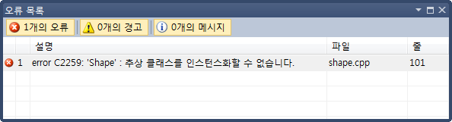
순수 가상 함수
Prog
Copyright utilForever All rights reserved.

Slide 81
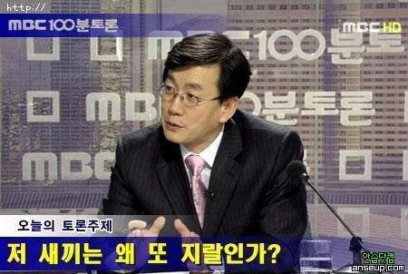
순수 가상 함수
Prog
Copyright utilForever All rights reserved.

Slide 82
순수 가상 함수
Prog
추상 클래스는 이름 그대로 추상적인 개념을 상징하는 클래스
Copyright utilForever All rights reserved.

Slide 83
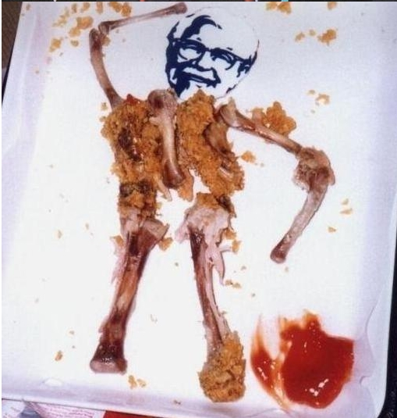
순수 가상 함수
Prog
Copyright utilForever All rights reserved.

Slide 84
순수 가상 함수
Prog
Shape 클래스만 해도 ‘도형’이라는 것으로
우리의 머리 속에서만 존재하는 추상적인 개념
Copyright utilForever All rights reserved.

Slide 85
순수 가상 함수
Prog
추상적인 개념을 눈앞에 보이게 하는 것 자체가
모순이기 때문에 추상 클래스의 객체를 만들 수 없는 것!
Copyright utilForever All rights reserved.

Slide 86
다양한 종류의 멤버 함수
Prog
상속과 관련해서 지금까지 살펴본 멤버 함수는 모두 3가지!
Copyright utilForever All rights reserved.

Slide 87
다양한 종류의 멤버 함수
Prog
일반적인 멤버 함수
가상 함수
순수 가상 함수
Copyright utilForever All rights reserved.

Slide 88
다양한 종류의 멤버 함수
Prog
어떤 경우에 멤버 함수를 가상 함수로 만들 것인가?
또는 순수 가상 함수로 만들 것인가?
Copyright utilForever All rights reserved.

Slide 89
다양한 종류의 멤버 함수
Prog
처음엔 그냥 멤버 함수로 만든다
다형성을 이용해야 하는 경우라면 가상 함수로 만든다
함수의 원형만 필요한 경우라면 순수 가상 함수로 만든다
Copyright utilForever All rights reserved.

Slide 90
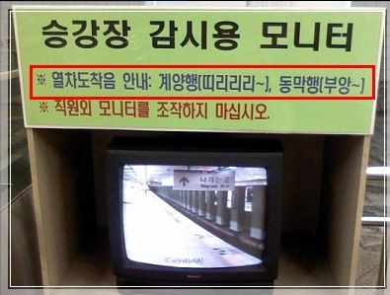
다양한 종류의 멤버 함수
Prog
Copyright utilForever All rights reserved.

Slide 91
오버로딩과 오버라이딩
Prog
새로운 예제 클래스!
애완 동물(Pet) 클래스와 강아지(Dog) 클래스
Copyright utilForever All rights reserved.

Slide 92
오버로딩과 오버라이딩
Prog
Pet.cpp
// 애완 동물 클래스
class Pet {
public:
void Eat();
void Eat(const std::string& it);
std::string name;
};
Copyright utilForever All rights reserved.

Slide 93
오버로딩과 오버라이딩
Prog
Pet.cpp
void Pet::Eat() {
std::cout << name << " says, 'Where is the food?'\n";
}
void Pet::Eat(const std::string& it) {
std::cout << name << " says, 'I like " << it << ".'\n";
}
// 강아지 클래스
class Dog : public Pet {
};
Copyright utilForever All rights reserved.

Slide 94
오버로딩과 오버라이딩
Prog
Pet.cpp
int main() {
// 강아지 생성
Dog dog1;
dog1.name = "Patrasche";
// 두 가지 Eat() 함수를 호출
dog1.Eat();
dog1.Eat("milk");
return 0;
}
Copyright utilForever All rights reserved.

Slide 95
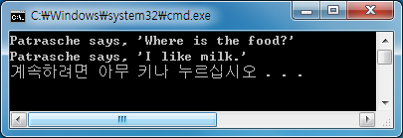
오버로딩과 오버라이딩
Prog
Copyright utilForever All rights reserved.

Slide 96
오버로딩과 오버라이딩
Prog
아주 잘 된다!
Copyright utilForever All rights reserved.

Slide 97
오버로딩과 오버라이딩
Prog
강아지 클래스에서 Eat() 함수 중에 하나를
오버라이드하면 문제가 발생한다
Copyright utilForever All rights reserved.

Slide 98
오버로딩과 오버라이딩
Prog
Pet.cpp
// 강아지 클래스
class Dog : public Pet {
public:
void Eat();
};
void Dog::Eat() {
std::cout << name << " says, 'Growl~'\n";
}
Copyright utilForever All rights reserved.

Slide 99
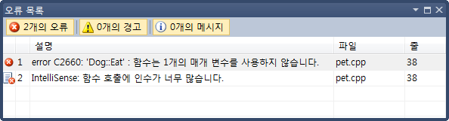
오버로딩과 오버라이딩
Prog
Copyright utilForever All rights reserved.

Slide 100
오버로딩과 오버라이딩
Prog
왜 오류가 발생하는 것일까?
Copyright utilForever All rights reserved.

Slide 101
오버로딩과 오버라이딩
Prog
부모 클래스에서 오버로드된 함수 중에
어느 것 하나라도 오버라이드하면
나머지 다른 함수들도 모두 사용할 수 없다!
Copyright utilForever All rights reserved.

Slide 102
오버로딩과 오버라이딩
Prog
Eat() 함수 중에 하나만 오버라이딩 하였지만,
나머지 Eat() 함수도 사용할 수 없게 된 것
Copyright utilForever All rights reserved.

Slide 103
오버로딩과 오버라이딩
Prog
꼭 호출하고 싶다면?
Copyright utilForever All rights reserved.

Slide 104
오버로딩과 오버라이딩
Prog
dog1.Pet::Eat(“milk”);
Copyright utilForever All rights reserved.

Slide 105
오버로딩과 오버라이딩
Prog
Copyright utilForever All rights reserved.

Slide 106
오버로딩과 오버라이딩
Prog
주제를 바꿔서… 다음 코드는 동작할까?
Copyright utilForever All rights reserved.

Slide 107
오버로딩과 오버라이딩
Prog
OverloadingTest.cpp
class Base { };
class Derived : public Base {
public:
Derived(int n);
};
Derived::Derived(int n) { }
int main() {
Derived derived;
return 0;
}
Copyright utilForever All rights reserved.

Slide 108
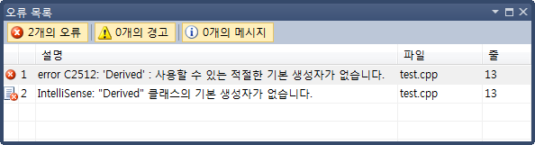
오버로딩과 오버라이딩
Prog
Copyright utilForever All rights reserved.

Slide 109
오버로딩과 오버라이딩
Prog
아무런 생성자도 정의하지 않은 경우에는
컴퓨터가 기본적으로 디폴트 생성자와 복사 생성자를 제공
Copyright utilForever All rights reserved.

Slide 110
오버로딩과 오버라이딩
Prog
디폴트 생성자는 아무 일도 하지 않고
복사 생성자는 멤버를 1 : 1로 복사해준다고 배웠다
Copyright utilForever All rights reserved.

Slide 111
오버로딩과 오버라이딩
Prog
그런데 생성자를 하나 만든 순간에 컴퓨터가 제공해주는
디폴트 생성자를 사용할 수 없게 되어버린 것!
Copyright utilForever All rights reserved.

Slide 112
오버로딩과 오버라이딩
Prog
이런 경우에는 아무 일도 하지 않는 디폴트 생성자를
직접 추가해주는 수밖에 없다
Copyright utilForever All rights reserved.

Slide 113
10주차 레포트
Prog
소멸자를 가상 함수로 만들기
클래스에 하나 이상의 가상 함수가 있는 경우에는 소멸자도 반드시 가상 함수로 만들어야 한다
왜 가상 함수로 만들어야 하는지 알아볼 것
오버라이딩한 함수에서 부모 클래스의 함수 호출하기
오버라이딩을 하는 대부분의 이유는 부모 클래스에서 해주는 일에 추가적인 작업을 해주기 위해서다
예를 들어 Circle::Draw() 함수는 _x, _y의 값을 출력하는 것에 더해서 _radius 값을 출력해주기 위해서 오버라이딩했다
이런 경우에 오버라이딩한 함수 안에서 부모 클래스의 함수를 호출함으로써 소스 코드의 중복을 피할 수 있다
어떻게 하면 부모클래스의 함수를 호출할 수 있을까?
Copyright utilForever All rights reserved.

Slide 114
10주차 레포트
Prog
동적 바인딩과 정적 바인딩에 대하여…
void Func(Shape* pc) { pc->Draw(); }
pc가 가리키고 있는 객체에 따라서 Circle::Draw()가 호출될 수고 있고 Rectangle::Draw()가 호출될 수도 있다
프로그램을 실행한 후에야 어떤 함수를 호출할 지 알수 있는 경우를 동적 바인딩(Dynamic Binding)이라고 한다
Circle c; c.Draw();
반대로 프로그램이 실행되지 않은 상태에서도 어떤 함수가 호출될지 명백하게 알 수 있는 경우를 정적 바인딩이라고 한다.
이에 대해 자세한 내용을 알아볼 것
이에 대한 자신의 생각을 A4 종이 1장 이내로 작성하여 다음주에 제출
Copyright utilForever All rights reserved.

Slide 115
10주차 숙제
Prog
다양한 도형 추가
Shape 클래스의 자식 클래스로 삼각형, 타원, 선 클래스 만들기
또한 다형성을 사용해서 이 클래스들의 객체를 하나의 배열에 담아서 사용하는 예제를 만들 것
다형성 복습
지난 시간에 배운 DocWriter와 HTMLWriter 클래스에 있었던 문제점을 다형성을 적용해 올바르게 수정
Copyright utilForever All rights reserved.

Slide 116
11주차 수업 안내
Prog
예외 처리
예외 처리의 기본
왜 예외 처리가 필요할까
DynamicArray 클래스 다시 보기
반환 값을 사용한 예외 처리
구조적 예외 처리
구조적 예외 처리와 관련된 규칙
구조적 예외 처리 제대로 사용하기
예외에 안전한 코드 만들기
Copyright utilForever All rights reserved.

Slide 117
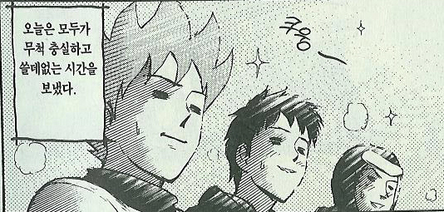
THANK YOU!

